Slide 1
PRG(Post-Redirect-Get) 패턴

Slide 2
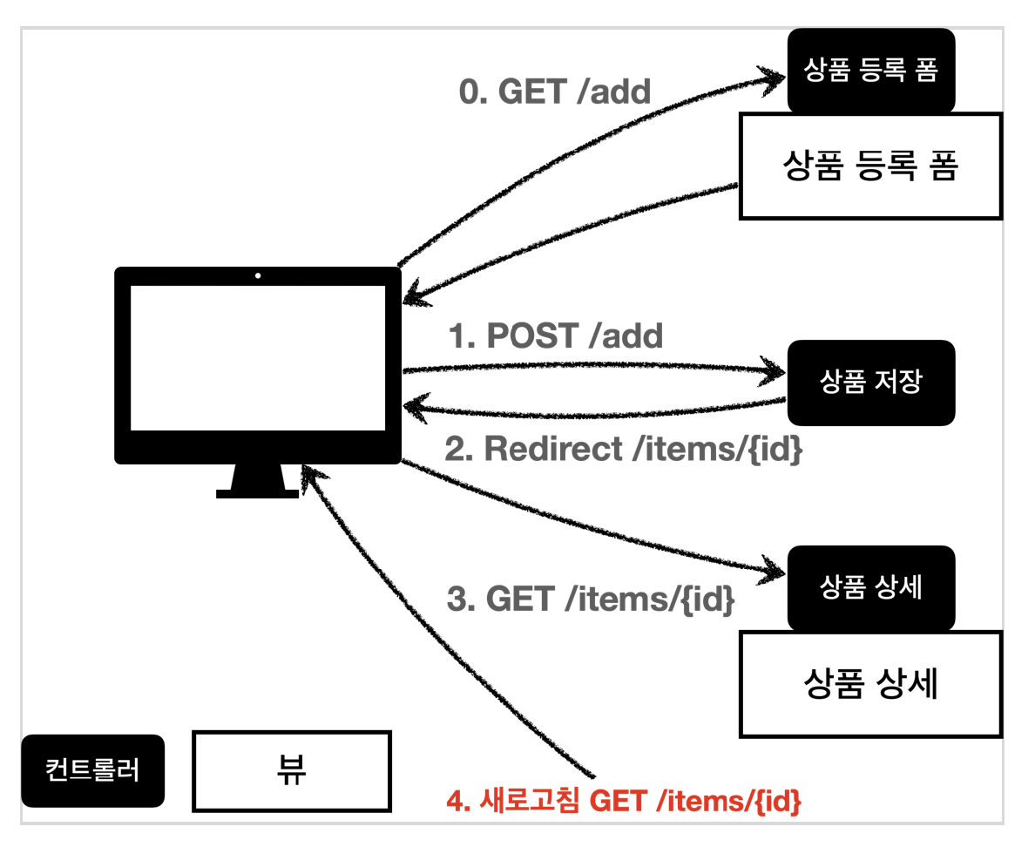
검증 직접 처리
PRG(Post-Redirect-Get) 패턴
PRG 패턴을 사용하여 양식 제출을 완료하려면 리디렉션 후 초기 POST 요청에서 최종 GET 요청으로 정보를 전송해야 함
Post 요청 후 redirect 수행시 주의사항
특정 값을 추가해서 redirect할 때, 해당 값은 인코딩 과정이 수행되지 않음
→한글인 경우 모두 깨지게 됨
→ 이것을 해결하기 위해 RedirectAttributes를 사용할 수 있음

Slide 3
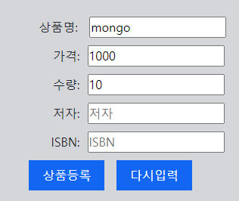
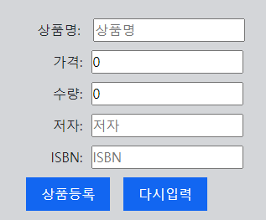
검증 직접 처리
Redirect시 발생하는 Model 손실 예시
@PostMapping("items/new") public String create(BookForm form){ Book book = new Book(); book.setName(form.getName()); book.setPrice(form.getPrice()); book.setStockQuantity(form.getStockQuantity()); book.setAuthor(form.getAuthor()); book.setIsbn(form.getIsbn()); itemService.saveItem(book); return "redirect:/items/new"; }
입력이 사라짐

Slide 4
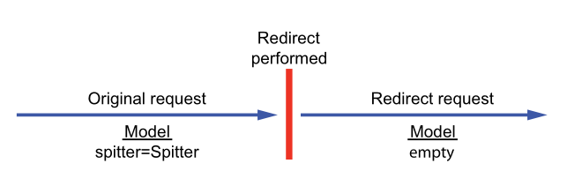
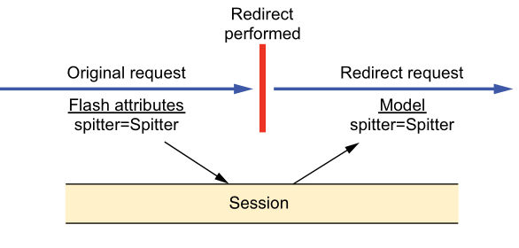
검증 직접 처리
RedirectAttributes
Redirect를 할 때 URL 인코딩, Path Variable / Query Parameter를 처리해주는 도구
변수를 전달하기 위해 사용하기도 함
리다이렉트가 발생하면 원래 요청은 끊어지고,
새로운 HTTP GET 요청이 시작→ 실행 이전에 수행된 모델 데이터는 소멸
RequestAttributes이나 SessionAttributes를 사용할 수 없음(redirect에서는 데이터가 소멸됨)
flashmap

Slide 5
검증 직접 처리
RedirectAttributes
RediectAttribbutes는 Model을 상속받아 확장된 형태 + Flash Scope(redirect가 완료될 때까지만 저장되는 스프링이 만든 scope로 1회성 세션이라고 생각하면 됨)
public interface RedirectAttributes extends Model
FlashMap: storing the flash attributes as key-value pairs
RediectAttribbutes 두 개의 핵심 메소드
addAttribute
essentially constructs request parameters out of your attributes and redirects to the desired page with the request parameters
addFlashAttribute
stores the attributes in a flashmap (which is internally maintained in the users session and removed once the next redirected request gets fulfilled)
헤더에 파라미터를 붙이지 않기 때문에 URL에 노출되지 않음

Slide 6
검증 직접 처리
주의사항
블로그에서 종종 addFlashAttribute가 Post요청으로 사용된다는 글이 있지만 이는 사실이 아님
https://www.baeldung.com/spring-web-flash-attributes
Output FlashMap is used in the POST request to temporarily save the flash attributes and send them to the next GET request after the redirect
Input FlashMap is used in the final GET request to access the read-only flash attributes that were sent by the previous POST request before the redirect

Slide 7
검증
https://velog.io/@sorzzzzy/Spring-Boot5-4-1.-%EA%B2%80%EC%A6%9D1-Validation

Slide 8
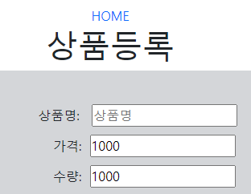
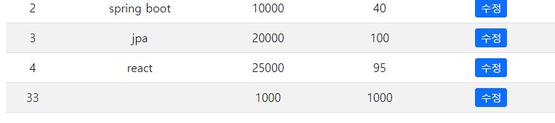
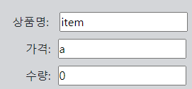

검증
상품명이 없어도 등록 가능?
가격에 문자가 들어가도 될까?

Slide 9
검증
검증의 필요성
잘못 입력된 값으로 서버에 요청하면 오류화면으로 이동 → 폼을 다시 입력
입력을 잘못했을 경우, 입력은 유지하면서 오류에 대한 정보를 알려 주어야 함
javascript를 이용한 front-end 단에서의 검증과 서버단의 검증이 존재하며 실제 웹 서비스 개발시에는 둘 다 적용해야 함
클라이언트의 요청은 위/변조 가능성이 있으므로 서버에서도 검증이 필요
서버 검증은 무조건 서버에 요청이 전달되어야 검증 로직이 수행되므로 즉각적인 확인이 느린 단점
최종적인 서버 검증은 필수(클라이언트의 요청을 믿지 마라)
API 방식을 사용하면 검증 오류를 API 응답 결과에 남겨주어야 함

Slide 10
검증
상품 관리 시스템 검증 요구사항
타입 검증
가격과 수량에는 숫자만 들어갈 수 있다
필드 검증
상품명: 필수, 공백 불가
가격: 1000원 이상, 1백만원 이하
수량: 최대 9999
범위 검증
가격 * 수량의 합은 10,000원 이상

Slide 11
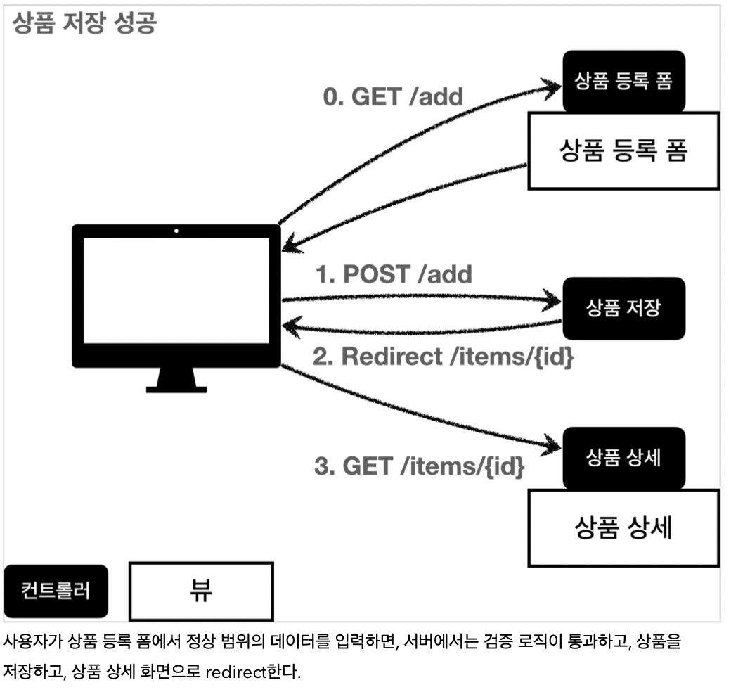
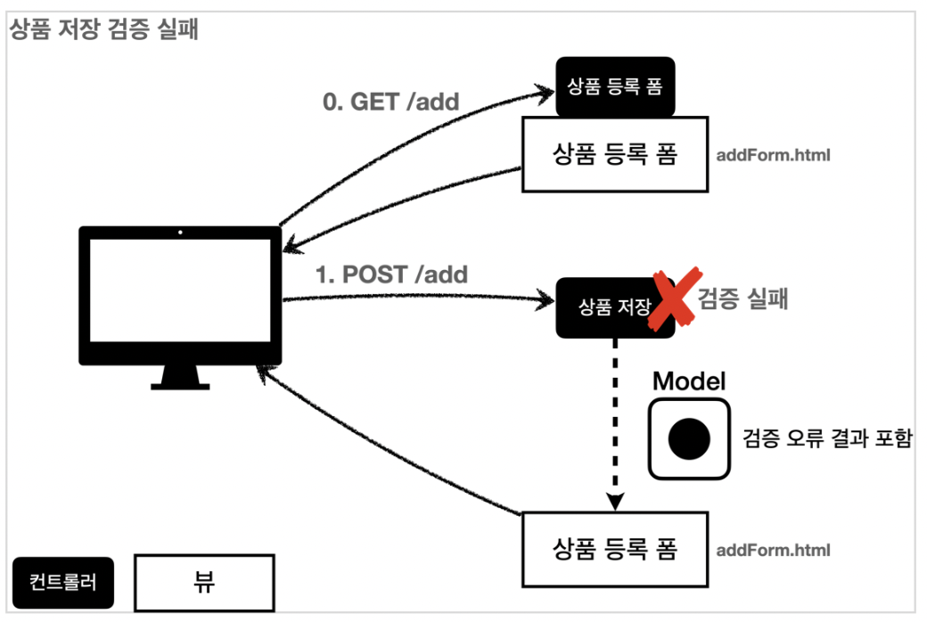
검증 직접 처리
잘못된 데이터를 포함해서 이전에 입력한 내용을 모델에 담아야 함
상품 저장 성공과 실패 흐름
상품 저장 후 상품 상세 화면으로 redirect
검증 로직이 실패하면 다시 상품 등록 폼을 보여 줌

Slide 12
검증 직접 처리
준비사항1) BookForm 수정
price와 stockQuantity를 int에서 Integer로 변경(null check를 위해)
public class BookForm { private Long id; private String name; private Integer price; private Integer stockQuantity; private String author; private String isbn;

Slide 13
검증 직접 처리
준비사항2) @ModelAttribute가 붙은 폼객체의 이름 확인
@ModelAttribute상세(@ModelAttribute를 붙이면 자동으로 수행되는 세 가지)
파라미터로 넘겨 준 타입의 오브젝트를 자동으로 생성
생성된 오브젝트(test) HTTP로 넘어 온 값들을 자동으로 바인딩
자동으로 Model객체에 추가되고 View단으로 전달
→ @ModelAttribute는 생략 될 수 있음
public String create(BookForm form){
→ //자동으로 등록되는 빈 이름은 객체타입
model.addAttribute("bookForm", form")
model에 담긴 객체는 view(thymeleaf)에서 이름으로 조회 및 사용
문제는 동일한 view를 하나의 핸들러가 아닌 여러 핸들러에서 사용함
특히, 뒤에 나올 검증 로직까지 들어가면 그 현상은 더욱 빈번하게 발생
naming convention을 맞추지 않으면 어떤 핸들러에서는 view가 정상동작하지만 전달하는 모델명이 맞지 않으면 에러
클래스명과 파라미터명의 naming convention을 지키고
model.addAttribute를 사용할 때, 파라미터로 사용된 객체명과 빈 이름 일치model.addAttribute("bookForm", bookForm ")

Slide 14
검증 직접 처리
아래의 코드를 복사하여 ItemController.java에 붙여넣기
package shop.online.web;
import lombok.RequiredArgsConstructor;
import org.springframework.stereotype.Controller;
import org.springframework.ui.Model;
import org.springframework.web.bind.annotation.GetMapping;
import org.springframework.web.bind.annotation.PathVariable;
import org.springframework.web.bind.annotation.PostMapping;
import shop.online.domain.item.Book;
import shop.online.domain.item.Item;
import shop.online.dto.BookForm;
import shop.online.service.ItemService;
import java.util.List;
import java.util.stream.Collectors;
@Controller
@RequiredArgsConstructor
public class ItemController {
private final ItemService itemService;
@GetMapping("items/new")
public String createForm(Model model){
model.addAttribute("bookForm",new BookForm());
return "items/item-form";
}
@PostMapping("items/new")
public String create(BookForm bookForm){
Book book = new Book();
book.setName(bookForm.getName());
book.setPrice(bookForm.getPrice());
book.setStockQuantity(bookForm.getStockQuantity());
book.setAuthor(bookForm.getAuthor());
book.setIsbn(bookForm.getIsbn());
itemService.saveItem(book);
return "redirect:/";
}
@GetMapping("items")
public String itemList(Model model){
List<Item> items = itemService.findItems();
List<BookForm> bookList = items
.stream()
.map(i->new BookForm((Book)i))
.collect(Collectors.toList());
model.addAttribute("items",bookList);
return "items/item-list";
}
@GetMapping("item/edit/{itemId}")
public String updateItemForm(@PathVariable("itemId") Long itemId, Model model){
Book item = (Book) itemService.findOne(itemId);
BookForm form = new BookForm(item);
model.addAttribute("form",form);
return "items/update-item-form";
}
@PostMapping("item/edit")
public String updateItem(BookForm form){
Book book = new Book();
book.setId(form.getId());
book.setName(form.getName());
book.setPrice(form.getPrice());
book.setStockQuantity(form.getStockQuantity());
book.setAuthor(form.getAuthor());
book.setIsbn(form.getIsbn());
itemService.saveItem(book);
return "redirect:/items";
}
}

Slide 15
검증 직접 처리
item-form.html에서 아래 수정
<form id="register-form" th:action="@{/items/new}" th:object="${item}" method="post">
<form id="register-form" th:action="@{/items/new}" th:object="${bookForm}" method="post">

Slide 16
검증 직접 처리
ItemController 수정(create함수 복붙)
@slf4j붙이기
@PostMapping("items/new")
public String create(@ModelAttribute BookForm bookForm, Model model){
Map<String, String> errors= new HashMap<>();
if (!StringUtils.hasText(bookForm.getName())) {
errors.put("name", "상품 이름은 필수입니다.");
}
if (bookForm.getPrice() == null || bookForm.getPrice() < 1000 || bookForm.getPrice() > 1000000) {
errors.put("price", "가격은 1,000 ~ 1,000,000 까지 허용합니다.");
}
if (bookForm.getStockQuantity() == null || bookForm.getStockQuantity() >= 9999) {
errors.put("stockQuantity", "수량은 최대 9,999 까지 허용합니다.");
}
if (bookForm.getPrice() != null && bookForm.getStockQuantity() != null) {
int resultPrice = bookForm.getPrice() * bookForm.getStockQuantity();
if (resultPrice < 10000) {
errors.put("globalError", "가격 * 수량의 합은 10,000원 이상이어야 합니다. 현재 값 = " + resultPrice);
}
}
if (!errors.isEmpty()) {
log.info("errors = {} ", errors);
model.addAttribute("errors", errors);
//model.addAttribute("bookForm",bookForm); 생략 가능
return "items/item-form";
}
Book book = new Book();
book.setName(bookForm.getName());
book.setPrice(bookForm.getPrice());
book.setStockQuantity(bookForm.getStockQuantity());
book.setAuthor(bookForm.getAuthor());
book.setIsbn(bookForm.getIsbn());
itemService.saveItem(book);
return "redirect:/";
}
name, price, stockQuantity는
view에서 사용하는 필드명과 동일하게

Slide 17
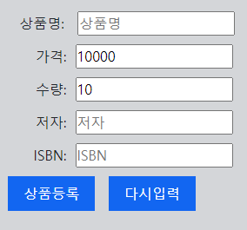
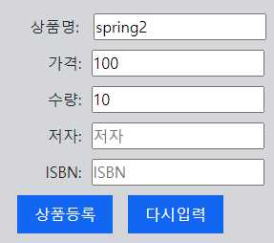
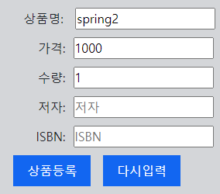
검증 직접 처리
검증 확인(log확인해보기)
가격 오류
복합 룰 검증
상품명 생략

Slide 18
검증 직접 처리
클래스 추가의 편의성을 위해선
th:classappend 참고
item-form.html 수정
th:field="*{name}" → name은 th:object="${bookForm}"에서 지정한 bookForm의 name field
th:object="${errors}를 정의하지 않더라도 errors를 사용할 수 있음
errors?.containsKey → errors가 null일 수 있음. ?가 없으면(errors.containsKey) null 객체에서 dot 연산을 수행하는 것
css 추가
<div class="form-row">
<label>상품명: </label><input type="text" th:field="*{name}" autofocus="autofocus" placeholder="상품명"
th:class="${errors?.containsKey('name')} ? 'field-error' : ''"/>
<div class="field-error" th:if="${errors?.containsKey('name')}" th:text="${errors['name']}">
</div>
</div>
.field-error {
border-color: #dc3545;
color: #dc3545;
}

Slide 19
실습
가격과 수량 input에 대해서도 검증 화면을 꾸며보자
참고로 globalError는 특정 필드에 속한 것이 아니므로 form 태그 바로 밑에 두자
<!DOCTYPE html>
<html xmlns:th="http://www.thymeleaf.org"
xmlns:layout="http://www.ultraq.net.nz/thymeleaf/layout"
layout:decorate="~{layouts/layout.html}">
<head>
</head>
<body>
<section layout:fragment="content" class="main-content">
<h1>상품등록</h1>
<form id="register-form" th:action="@{/items/new}" th:object="${bookForm}" method="post">
<div th:if="${errors?.containsKey('globalError')}">
<p class="field-error" th:text="${errors['globalError']}">전체 오류 메시지</p>
</div>
<div class="form-row">
<label>상품명: </label><input type="text" th:field="*{name}" autofocus="autofocus" placeholder="상품명"
th:class="${errors?.containsKey('name')} ? 'field-error' : ''"/>
<div class="field-error" th:if="${errors?.containsKey('name')}" th:text="${errors['name']}">
</div>
</div>
<div class="form-row">
<label>가격: </label><input type="text" th:field="*{price}" placeholder="가격"
th:class="${errors?.containsKey('price')} ? 'field-error' : ''"/><br />
<div class="field-error" th:if="${errors?.containsKey('price')}" th:text="${errors['price']}"></div>
</div>
<div class="form-row">
<label>수량: </label><input type="text" th:field="*{stockQuantity}" placeholder="수량"
th:class="${errors?.containsKey('stockQuantity')} ? 'field-error' : ''"/><br />
<div class="field-error" th:if="${errors?.containsKey('stockQuantity')}" th:text="${errors['stockQuantity']}"></div>
</div>
<div class="form-row">
<label>저자: </label><input type="text" th:field="*{author}" placeholder="저자"/><br />
</div>
<div class="form-row">
<label>ISBN: </label><input type="text" th:field="*{isbn}" placeholder="ISBN"/><br />
</div>
<div class="form-row">
<input type="submit" value="상품등록" />
<input type="reset" value="다시입력" />
</div>
</form>
</section>
</body>
</html>
완성된 item-form.html 전체
<form id="register-form" th:action="@{/items/new}" th:object="${item}" method="post"> <div th:if="${errors?.containsKey('globalError')}"> <p class="field-error" th:text="${errors['globalError']}">전체 오류 메시지</p> </div>

Slide 20
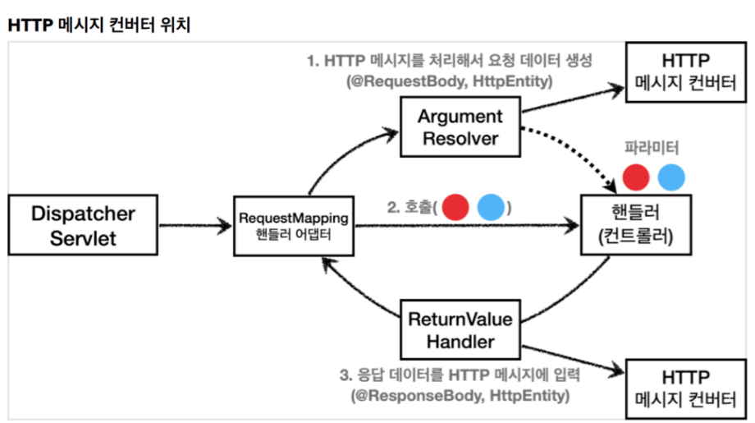
검증 직접 처리
정리
만약 검증 오류가 발생하면 입력 폼을 다시 보여줌
검증 오류들을 고객에게 친절하게 안내해서 다시 입력할 수 있게 함
검증 오류가 발생해도 고객이 입력한 데이터가 유지
문제점
뷰 템플릿에서 중복 처리가 많음
타입 오류 처리가 안됨
문자는 바인딩이 불가능하므로 고객이 입력한 문자가 사라지게 됨
바인딩이 실패하므로 핸들러 실행 자체가 불가
결국 고객이 입력한 값도 어딘가에 별도로 관리가 되어야 함
1) 즉, 바인딩의 성공/실패 여부와 상관 없이 바인딩 결과를 저장하고 2) 핸들러가 실행되야 함

Slide 21
BindingResult
준비
Get요청 핸들러 경로 수정
새로운 핸들러 준비(create복사 후 이름 변경, 혼돈을 막기 위해선 create 메소드는 주석 처리)
@GetMapping("items/new2") public String createForm(Model model){ model.addAttribute("item",new BookForm()); return "items/item-form2"; }
@PostMapping("items/new2") public String create2(@ModelAttribute BookForm bookForm, Model model){
if (!errors.isEmpty()) { log.info("errors = {} ", errors); model.addAttribute("errors", errors); //model.addAttribute("bookForm",bookForm); 생략 가능 return "items/item-form2"; }

Slide 22
BindingResult
준비
index.html 수정
<div class="service-container"> <h3><i class="fa fa-box"></i>&nbsp;&nbsp;상품 기능</h3> <a href="/items/new2">상품 등록</a> <a href="/items">상품 목록</a> </div>

Slide 23
BindingResult
BindingResult
@ModelAttribute의 binding결과를 저장(에러가 나더라도)
@ModelAttribute가 붙은 form객체 바로 뒤에 추가
검증 로직 수정
public String create2(@ModelAttribute BookForm bookForm, BindingResult bindingResult, . . .){
if (!StringUtils.hasText(bookForm.getName())) {
bindingResult.addError(new FieldError("bookForm","name","상품 이름은 필수입니다."));
}
if (bookForm.getPrice() == null || bookForm.getPrice() < 1000 || bookForm.getPrice() > 1000000) {
bindingResult.addError(new FieldError("bookForm","price","가격은 1,000 ~ 1,000,000 까지 허용합니다."));
}
if (bookForm.getStockQuantity() == null || bookForm.getStockQuantity() >= 9999) {
bindingResult.addError(new FieldError("bookForm","stockQuantity","수량은 최대 9,999 까지 허용합니다."));
}
if (bookForm.getPrice() != null && bookForm.getStockQuantity() != null) {
int resultPrice = bookForm.getPrice() * bookForm.getStockQuantity();
if (resultPrice < 10000) {
bindingResult.addError(new ObjectError("bookForm","가격 * 수량의 합은 10,000원 이상이어야 합니다. 현재 값 = " + resultPrice));
}
}
if (bindingResult.hasErrors()) {
log.info("errors = {} ", bindingResult);
return "items/item-form2";
}

Slide 24
BindingResult
FieldError: 검증할 객체 이름, 필드, 메시지
BindingResult를 @ModelAttribute가 붙은 form객체 바로 뒤에 추가
복합 룰 검증은 특정 필드에 대한 것이 아니므로 OjbectError사용
objectName : @ModelAttribute 의 이름
defaultMessage : 오류 기본 메시지
BindingResult는 View에 자동으로 넘어가므로 model에 추가할 필요가 없음
public FieldError(String objectName, String field, String defaultMessage)
if (bindingResult.hasErrors()) { log.info("errors = {} ", bindingResult); return "items/item-form"; }

Slide 25
BindingResult
View 새로 작성, item-form2.html
th:if="${#fields.hasGlobalErrors()}가 있다면 div를 rendering 대상에 추가
#fields.hasGlobalErrors: ObjectError가 있는가?
ObjectError는 여러 개 등록될 수 있으므로 p 태그에 th:each 적용
<form id="register-form" th:action="@{/items/new2}" th:object="${bookForm}" method="post">
<div th:if="${errors?.containsKey('globalError')}"> <p class="field-error" th:text="${errors['globalError']}">전체 오류 메시지</p> </div>
<div th:if="${#fields.hasGlobalErrors()}">
<p class="field-error" th:each="err : ${#fields.globalErrors()}" th:text="${err}">글로벌 오류 메시지</p>
</div>

Slide 26
BindingResult
View 수정
th:errorclass → th:field 에서 지정한 필드에 오류가 있으면 class 정보를 추가
th:errors → 해당 필드에 오류가 있는 경우에 메시지를 출력. th:if 의 편의 버전(th:text 생략)
<div class="form-row"> <label>상품명: </label><input type="text" th:field="*{name}" autofocus="autofocus" placeholder="상품명" th:class="${errors?.containsKey('itemName')} ? 'field-error' : ''"/> <div class="field-error" th:if="${errors?.containsKey('itemName')}" th:text="${errors['itemName']}"> </div> </div>
<div class="form-row">
<label>상품명: </label><input type="text" th:field="*{name}" autofocus="autofocus" placeholder="상품명"
th:errorclass="field-error"/>
<div class="field-error" th:if="${#fields.hasErrors('name')}" th:errors="*{name}">
상품명 오류
</div>
</div>

Slide 27
BindingResult
실습
price와 stockQuantity 필드도 동일하게 수정해보자
<!DOCTYPE html>
<html xmlns:th="http://www.thymeleaf.org"
xmlns:layout="http://www.ultraq.net.nz/thymeleaf/layout"
layout:decorate="~{layouts/layout.html}">
<head>
</head>
<body>
<section layout:fragment="content" class="main-content">
<h1>상품등록2</h1>
<form id="register-form" th:action="@{/items/new2}" th:object="${bookForm}" method="post">
<div th:if="${#fields.hasGlobalErrors()}">
<p class="field-error" th:each="err : ${#fields.globalErrors()}" th:text="${err}">전체 오류 메시지</p>
</div>
<div class="form-row">
<label>상품명: </label><input type="text" th:field="*{name}" autofocus="autofocus" placeholder="상품명"
th:errorclass="field-error"/>
<div class="field-error" th:if="${#fields.hasErrors('name')}" th:errors="*{name}">
상품명 오류
</div>
</div>
<div class="form-row">
<label>가격: </label><input type="text" th:field="*{price}" placeholder="가격"
th:errorclass="field-error"/><br />
<div class="field-error" th:if="${#fields.hasErrors('price')}" th:errors="*{price}">
가격 오류
</div>
</div>
<div class="form-row">
<label>수량: </label><input type="text" th:field="*{stockQuantity}" placeholder="수량"
th:errorclass="field-error"/><br />
<div class="field-error" th:if="${#fields.hasErrors('stockQuantity')}" th:errors="*{stockQuantity}">
수량 오류
</div>
</div>
<div class="form-row">
<label>저자: </label><input type="text" th:field="*{author}" placeholder="저자"/><br />
</div>
<div class="form-row">
<label>ISBN: </label><input type="text" th:field="*{isbn}" placeholder="ISBN"/><br />
</div>
<div class="form-row">
<input type="submit" value="상품등록" />
<input type="reset" value="다시입력" />
</div>
</form>
</section>
</body>
</html>
완성된 item-form2.html 전체

Slide 28
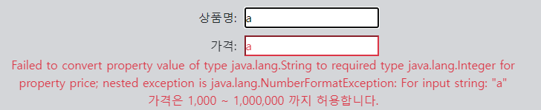
BindingResult
BindingResult
BindingResult 가 없으면 400 오류가 발생하면서 컨트롤러가 호출되지 않고, 오류 페이지로 이동
BindingResult 가 있으면 오류 정보(FieldError)를 BindingResult 에 담아서 컨트롤러를 정상 호출
BindingResult에 검증 오류를 적용하는 3가지 방법
@ModelAttribute 의 객체에 타입 오류 등으로 바인딩이 실패하는 경우 스프링이 FieldError 생성해서 BindingResult 에 넣어줌
개발자가 직접 넣어줌
Validator 사용

Slide 29
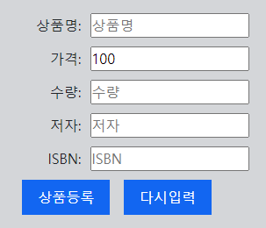
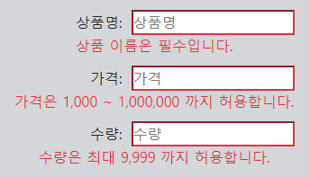
BindingResult
FieldError, ObjectError
상품 가격이 검증에 실패하면 이전에 입력한 값이 소실
→
입력한 100이 사라짐

Slide 30
BindingResult
FieldError, ObjectError
FieldError의 또 다른 생성자 사용
FieldError는 오류 발생시 사용자 입력 값을 저장하는 기능을 제공
여기서 rejectedValue가 바로 오류 발생시 사용자 입력 값을 저장하는 필드
bindingFailure는 타입 오류 같은 바인딩이 실패했는지 여부를 적어주면 됨
여기서는 바인딩이 실패한 것은 아니기 때문에 false를 사용
bindingResult.addError(new FieldError("bookForm","name",bookForm.getName(), false, null, null, "상품 이름은 필수입니다."));
objectName : 오류가 발생한 객체 이름
field : 오류 필드
rejectedValue : 사용자가 입력한 값(거절된 값)
bindingFailure : 타입 오류 같은 바인딩 실패인지, 검증 실패인지 구분 값
codes : 메시지 코드
arguments : 메시지에서 사용하는 인자
defaultMessage : 기본 오류 메시지

Slide 31
BindingResult
FieldError, ObjectError
나머지 필드도 수정해보자
복합 룰은 추가적인 코드가 필요 없음
if (!StringUtils.hasText(bookForm.getName())) {
bindingResult.addError(new FieldError("bookForm","name",bookForm.getName(), false, null, null, "상품 이름은 필수입니다."));
}
if (bookForm.getPrice() == null || bookForm.getPrice() < 1000 || bookForm.getPrice() > 1000000) {
bindingResult.addError(new FieldError("bookForm","price",bookForm.getPrice(), false, null, null, "가격은 1,000 ~ 1,000,000 까지 허용합니다."));
}
if (bookForm.getStockQuantity() == null || bookForm.getStockQuantity() >= 9999) {
bindingResult.addError(new FieldError("bookForm","stockQuantity",bookForm.getStockQuantity(), false, null, null, "수량은 최대 9,999 까지 허용합니다."));
}
if (bookForm.getPrice() != null && bookForm.getStockQuantity() != null) {
int resultPrice = bookForm.getPrice() * bookForm.getStockQuantity();
if (resultPrice < 10000) {
bindingResult.addError(new ObjectError("bookForm","가격 * 수량의 합은 10,000원 이상이어야 합니다. 현재 값 = " + resultPrice));
}
}

Slide 32
BindingResult
타임리프의 사용자 입력 값 유지
타임리프의 th:field의 편의성
정상 상황 → 폼 객체 사용
에러 발생 → FieldError에 보관된 값 사용
이러한 특성으로 인해 폼 객체나 객체를 등록할 때 사용하는 빈 이름의 naming convention과 일관성을 지키는 것이 필요
스프링의 바인딩 오류 처리정상 상황 → 폼 객체 사용
타입 오류로 바인딩에 실패하면 스프링은 FieldError 를 생성하면서 사용자가 입력한 값을 넣어 둠
그리고 해당 오류를 BindingResult에 담아서 컨트롤러를 호출
따라서 타입 오류 같은 바인싱 실패시에도 사용자의 오류 메시지를 정상 출력

